Slide 1
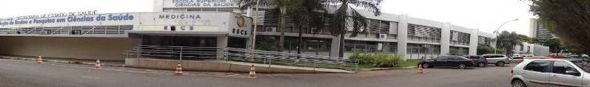


Infecção do trato urinário
Apresentação: Paulo Leles
Coordenação: Luciana Sugai
HRAS/Internato ESCS/Pediatria/2013
Brasília, 9 de agosto de 2013
www.paulomargotto.com.br

Slide 2
Caso Clínico
Identificação: S.V.L. sexo feminino,06 meses, 6780gramas, Natural de Brasília - DF, Residente e Procedente de Taguatinga-DF.
Informante: mãe, boa informante
Data da admissão: 09/07/2013
QP: “Febre” há 5 dia.

Slide 3
Caso Clínico
HDA:
Mãe informa que há 05 dias a criança começou a apresentar febre de 38- 39C. Há 4 dias iniciou quadro de irritabilidade e procurou serviço médico (Hospital de Brazlândia) onde foi feito exames e recebeu alta em uso de paracetamol e cefalexina (em uso desde 10/07 pela manhã). Houve persistência da febre ate 48 horas de antibiótico. No dia de atendimento do PS apresentou febre (2 episódios). Referiu também secreção em ouvido esquerdo. Nega vômitos ou qualquer alterações.

Slide 4
Caso Clínico
Antecedentes Fisiológicos:
- Nascido de parto cesáreo por adrâmnia, com 34 semanas, pesou 2220g, mediu 43cm, PC: 33cm. Apgar 7-8. Alimentação até os 15ddv por sonda. Em uso de alfarrè 200ml de 3-3h.
Vacinação - atualizada

Slide 5
Caso Clínico
Antecedentes Patológicos Pessoais:
Internação prévia - ao nascimento, por prematuridade + desconforto respiratório, por 5 dias em UTIN e 10 dias no ALCON, tendo feito uso de antibioticoterapia.
Alergias - ao leite de vaca
Nega medicações de uso contínuo, cirurgias ou traumas.
Antecedentes Patológicos Familiares:
Pai, 30 anos, asma.
Mãe, 27 anos, nega doença prévia.
Irmãos: 7 anos, asma; 10 meses, hígida

Slide 6
Caso Clínico
Condições Socioeconômicas/Hábitos de vida:
- Mora em casa de alvenaria, com outras 2 pessoas, água encanada e esgoto tratado, nega presença de poeira, cachorro e tabagismo passivo.

Slide 7
Caso Clínico
Ao exame físico:
Lactente em BEG, normocorada, acianótica, anictérica, hidratada, afebril ao toque, ativa e reativa
Ap.Resp: MV fisiológico bilateral, sem RA, eupneico.
Ap.CV: RCR em 2T, BNF, sem sopros,
ABD: plano, normotenso, indolor a palpação, SVMG, RHA +.
Pele: ausência de manchas e petéquias
EXT: bem perfundidas, sem edema. Pulsos cheios.
NEURO: sem sinais de irritação meníngea.
Otoscopia: presença de cerúmem, sem hiperemia de membrana timpânica

Slide 8

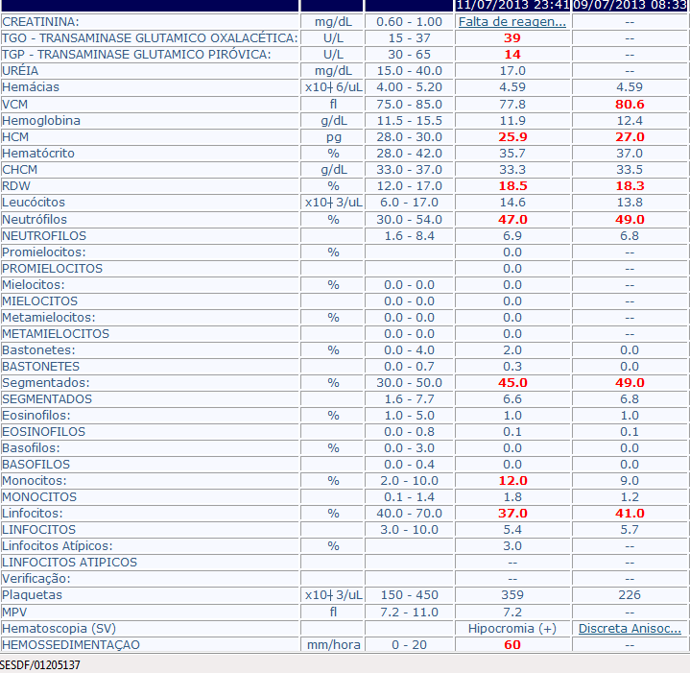

Slide 9

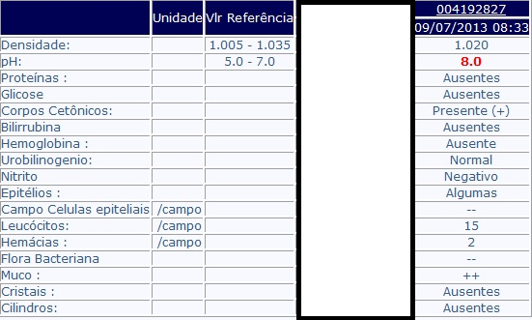

Slide 10
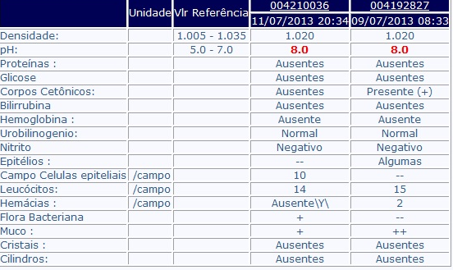

Slide 11
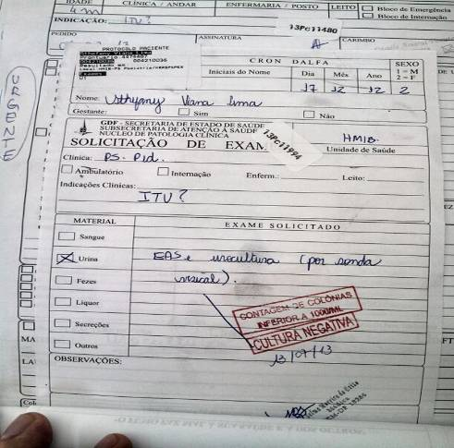

Slide 12

Nota:
  Otoscopias: Presença de cerumem, em todas as evoluções

Slide 13

Sindrômico:
Síndrome infecciosa
Síndrome febril
Nosológico:
Infecção do Trato Urinário
Otite Média

Slide 14

Introdução:
Definida como multiplicação de patógenos nas vias urinárias desde o parênquima renal até o meato uretral.
Em crianças a ITU pode estar relacionada a mal formações da via urinária(ex.Hidronefrose) ou pode ser causa ou consequência de alterações funcionais(Refluxo Vesicureteral).

Slide 15
EPIDEMIOLOGIA
  Está entre as doenças bacterianas mais frequentes e de maior risco durante a infância, especialmente entre lactentes.
  Acomete 3-5% dos meninas e 1% dos meninos
  Responsável por 3,3% dos casos de lactentes febris sem outros sintomas que são atendidos em Unidades de emergências.
  Corresponde a 1% das consultas ambulatoriais.
  Responsável por 10% das internações chegando a 20% em hospitais pediátricos.

Slide 16
EPIDEMIOLOGIA
  Mais comum nos meninos no 1º ano de vida, numa relação de 4:1; única fase em que a ITU é mais frequente no sexo masculino. Após o 1º ano a relação é de 1:10.
  Nas meninas, a maior incidência ocorre ao redor dos 5 anos, durante o treinamento esfinctérico.
  Recorrência: Cerca de 70% das meninas desenvolvem um 2º episódio e de 15-20% dos meninos, no primeiro ano de vida.

Slide 17
ETIOPATOGENIA
Etiologia Bacteriana
  Os principais agentes causadores das infecções urinárias são bactérias Gram negativas da flora intestinal do cólon, pertencentes à família Enterobacterie. E.coli (principal), Enterobacter sp. Morganella sp, Salmonella sp, Proteus sp., Klebsiella sp.
  Nas meninas cerca de 75%-90% são provocadas por E.coli, seguida de Klebsiella e Proteus.

Slide 18
ETIOPATOGENIA
Nos meninos o Proteus equiparam à E.coli
Pseudomonas sp. Está relacionada à manipulção das vias urinárias.
Das Bactérias Gram + destacam-se o Enterococcus sp. E o Staphylococcus, especiamente associadas à infecções nosocomiais, cateterismo e bexiga neurogênica.
Chlamydia trachomatis, Ureaplasma urealyticum e Mycoplasma hominis são mais frequentes na puberdade.

Slide 19
EPIDEMIOLOGIA
Etiologia Fúngica
  São raras, devem ser lembradas em pacientes em uso de antibióticoterapia sistêmica prolongada, sondagens vesicais, mal formações complexas das vias urinárias, diabéticos e imonodeprimidos.
  A Candida albicans e Candida tropicalis são os principais agentes
Etiologia Viral
  Adenovírus tipo 11 e 21 e o poliomavírus;

Slide 20
PATOGÊNESE
Atingem as vias urinárias através da via: Ascendente e Hematogênica.
O desenvolvimento da infecção, sua localização e gravidade dependerão da virulência bacteriana e resistência do hospedeiro.
Fatores de defesa do hospedeiro
    Clearance bacteriano(Ato miccional)
    Ph urinário baixo
    Mucosa vesical, forte resistência à adesão bacteriana

Slide 21
PATOGÊNESE
Via Ascendente
  Principal forma de contaminação
  Os patógenos ascendem através da uretra para colonizar as vias urinárias
  Fatores de risco:
    Sexo Feminino: Comprimento da uretra e proximidade com região perianal
    Não circuncisão: A pele prepucial facilita a colonização na glande peniana

Slide 22
PATOGÊNESE
  Reflexo vesicureteral: O refluxo impede o Clearance bacteriano
  Falta de controle esfincteriano
  Uropatia Obstrutiva: Qualquer obstrução provoca estase de urina
  Secagem inadequada da vulva
  Roupas apertadas
  Constipação
  Presença de P fímbrias bacterianas
  Outros: DM, desnutrição, tipo sanguíneo P., etc.

Slide 23

A E. coli possui estruturas filamentosas P. fimbrias com capacidade de se fixar aos receptores do uroepitélio, aumentando a adesividade bacteriana. Processo inicial que facilita a ascensão da bactéria no trato urinário. Indivíduos com colonização intestinal com tais cepas, terão maior probabilidade de desenvolver ITU.

Slide 24

Via Hematogênica
  Via menos importante de contaminação; os rins íntegros tem capacidade de eliminar microorganismos injetados no parênquima através da circulação.

Slide 25
Manifestações Clínicas
São heterogêneas, variando de acordo com a localização do processo inflamatório(ex. Rim, bexiga, uretra) e de acordo com a faixa etária(ex. RN, Lactentes, pré-escolares/escolares e adolescentes)
  Recém nascidos:
    Não são comuns sinais e sintomas
    O RN exibe um quadro de sepse ou toxemia
    Ganho ponderal insuficiente, sucção debil, vômitos, diarréia, distensão abdominal, irritabilidade, dor abdominal.

Slide 26
Manifestações Clínicas
  Lactentes(1 mês até 2 anos)
    Também apresentam quadro clínico inespecífico
    Ganho ponderal insuficiente, febre, hiporexia, recusa alimentar, náuseas, vômitos, diarréia, dor abdominal, eventualmente choro às micções.
  Pré-escolares e escolares
    A partir dessa fase que os sintomas tornam-se mais localizatórios(polaciúria, dor lombar, estrangúria,)
  Adolescentes
    Polaciúria, disúria e dor em baixo ventre

Slide 27
Diagnóstico
A Suspeita de ITU é frequente, a clínica é discreta e inespecífica e a coleta de material é falha.
Experiência clínica, bom senso clínico, exames laboratoriais confiáveis auxiliam no diagnóstico.

Slide 28
Diagnóstico
Exames Realizados(observação)
  A coleta de urina deve ser realizada na maneira mais asséptica possível, seguida de um processamento e análise rápidos.
  As crianças com controle esfincteriano devem ser orientadas a colher a urina de jato médio, após a limpeza com água e sabão da genitália e períneo
  Os meninos deverão ter prepúcio retraídos
  As crianças pequenas sem controle esfincteriano, recomenda-se um dos procedimentos de coleta:
    Punção suprapúbica, cateterismo vesical, saco coletor

Slide 29

EAS
  Densidade baixa pode ser consequência de alterações da concentração urinária a partir de infecção da medula renal
  Ph alcalino: Pode se relacionar a ITU por Proteus. A bactéria desdobra a uréia em amônia e dióxido de carbono, alcalinizando a urina
  Hematúria: Pode ocorrer na pielonefrite e cistite
  Nitrito positivo: sugere a presença de bactéria Gram negativa capaz de converter nitrato em nitrito.
  Piúria: a presença de 5 ou mais piócitos por campo correlaciona com ITU. A ausência não descarta.

Slide 30
Diagnóstico
Bacterioscopia:
  O achado de uma ou mais bactérias por este método se correlaciona positivamente com ITU.
Urinocultura
  É o método de certeza do diagnóstico de ITU, porém os resultados devem ser interpretados criteriosamente e de acordo com o método de coleta.
  Falso positivo: contaminação
  Falso negativo: Ph urinário <5, diluição urinária <1.003, uso de antibióticos, micção frequente.

Slide 31
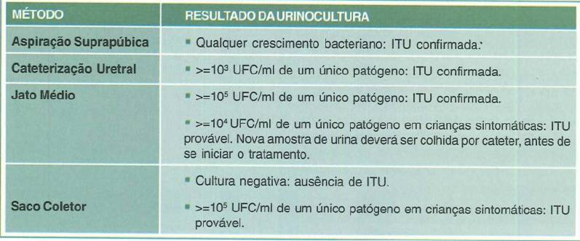
Diagnóstico

Slide 32
Diagnóstico
Exames para definir possíveis alterações anatômicas
  A sociedade Brasileira de Pediatria estabeleceu que todas as crianças em qualquer idade de ambos os sexos após o 1º episódio de ITU bem documentado, devem ter seu trato urinário investigado anatômica e funcionalmente.
Indicações para investigação urinária
  Todo episódio de ITU febril(independente do sexo)
  Todas as crianças menores de 5 anos
  Meninos com ITU
  Meninas escolares com mais de 2 episódios de ITU afebril

Slide 33

O objetivo é erradicar o processo infeccioso e prevenir recorrência que podem cursar com perda progressiva da função renal e hipertensão arterial
  A cistite aguda deve ser tratada para evitar progressão para pielonefrite
  Se a criança estiver com estado geral comprometido, o tratamento deve ser iniciado imediatamente
  Se em bom estado geral, adiar até a cultura da urina.
Estimular ingesta hídrica, ritmo intestinal fisiológico e micções frequentes.

Slide 34

Agente antimicrobiano | Dosagem
Ceftriaxona | 75 mg/kg a cada 24hs
Cefotaxima | 150 mg/kg/dia a cada 6 ou 8 horas
Ceftazidima | 100-150 mg/kg/dia a cada 8 horas
Gentamicina | 7,5 mg/kg/dia a cada 8 horas
Tobramicina | 5 mg/kg/dia a cada 8 horas
Piperacilina | 300mg/kg/dia a cada 6 ou 8 horas

Slide 35

Agente antimicrobiano | Dosagem
Amoxicilina-Clavulonato | 20-40 mg/kg/dia em 3 doses
Sulfametoxazol-Trimetoprin | 6-12 mg/kg/dia trimetoprim e 30-60 mg/kg/dia sulfametoxazol em 2 doses
Cefalosporinas:
Cefixima | 8 mg/kg/dia em 1 dose
Cefpodoxima | 10 mg/kg/dia em 2 doses
Cefprozil | 30 mg/kg/dia em 2 doses
Cefuroxima axetil | 20-30 mg/kg/dia em 2 doses
Cefalexina | 50-100 mg/kg/dia em 4 doses

Slide 36

Identificar as anormalidades anatômicas que predispõem à ITU
Crianças com 1ª ITU
    =
US de Vias Urinárias

Slide 37

Avalia grosseiramente a anatomia
  Rim policístico
  Rim em ferradura
  Aumento de tamanho renal
  Abscesso renal ou perinefrético
  Duplicação do Sistema coletor
Detecta uropatias obstrutivas
  Hidronefrose (Dilatação do sistema coletor)

Slide 38
IMAGEM
Uretrocistografia Miccional(UCM): Não deve ser realizada rotineiramente após o 1º episódio de ITU febril.
É indicada nas condições clinicas atípicas ou complexas ou quando a USG evidenciar:
  Hidronefrose, cicatriz renal
  Alterações sugestivas de alto grau de refluxo ou uropatia obstrutiva

Slide 39
IMAGEM
Cintigrafia Renal
  DMSA/DTPA
  Indicado em número restrito de pacientes;
    Pacientes com comprovada alteração anatômica em que se quer avaliar a função do Rim.

Slide 40
IMAGEM
Urografia Excretora
  Bom método para avaliar excreção do trato urinário
    Hoje sem indicação na ITU
    Não detecta cicatriz recente

Slide 41
IMAGEM
Tomografia Computadorizada
  Uso recente pra análise do trato urinário superior
  Detecta cicatriz renal antiga
  Ainda não está sendo muito utilizada
Urodinâmica
  Somente se houver alteração miccional
    Incontinência ; Bexiga Neurogênica

Slide 42
Profilaxia
Inúmeros estudos demonstraram que a profilaxia não confere um beneficio real na prevenção de novos episódios de ITU febril e de danos renais
RVU grau V não pôde ser avaliado em estudos: Manter profilaxia

Slide 43
Profilaxia
Urinocultura periódica durante 1-2 anos
  Quando houver alteração anatômica
Antibióticos: Dose reduzida, 1x/dia, à noite.
  Sulfametoxazol/Trimetoprim ou Nitrofurantoina
    Elevada absorção intestinal: Não exerceriam pressão seletiva
  Amoxicilina ou Cefalexina
    Risco maior de falência devido a indução de resistência nas bactérias do cólon com o uso prolongado

Slide 44

Indicada urinocultura de controle após o inicio do tratamento
Diante de não melhora clínica, deve-se pensar na possibilidade de:
  Resistência bacteriana
  Concentração inadequada do antibiótico no local da infecção.
  Dose insuficiente
  Obstrução e estase urinária.

Slide 45

Cura espontânea é rara
Formas não complicadas o prognostico é bom
Nas pielonefrites pode haver progressão para lesão renal

Slide 46

BEHRMAN Richard E.; JENSON Hal B.; KLIEGMAN Robert M. Nelson – Tratado de Pediatria. 17 ed.
http://www.sbp.com.br/show_item2.cfm?id_categoria=24&id_detalhe=936&tipo=S; Acesso 20/07/13;
FUCK, Vanessa Macedo Silveira. Infecção do trato urinário: novo protocolo clínico de atendimento às crianças em emergência pediátrica. Disponível em: <http:// www.paulomargotto.com.br >. Acesso em 20/07/13
Monografia: Infecção do trato urinário: novo protocolo clínico de atendimento às crianças em emergência pediátrica | Vanessa Macedo Silveira Fuck
Clicar aqui!

Slide 47
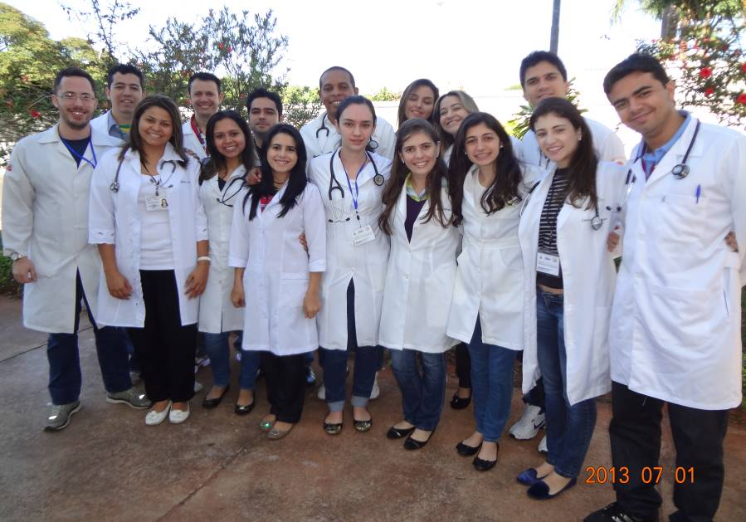
Ddo Paulo César Leles
Saúde da Criança-Turma VIII-Grupo C - ESCS

